Slide 1
TRABALHO DE LABORATÓRIO DE ENGENHARIA DE SOFTWARE
Profª SANDRA HARUMI TANAKA
GRUPO:
ARTHUR HEINRICHS AMARO 22106928
BRUNO RAMIRO DE LIMA 20482313048
MARIANA ROSA ALVES DE SANTANA 22205677
RAFAEL CASTILHO MORENO 22205229
THIAGO HIDEKI TAIRA 22205120

Slide 2
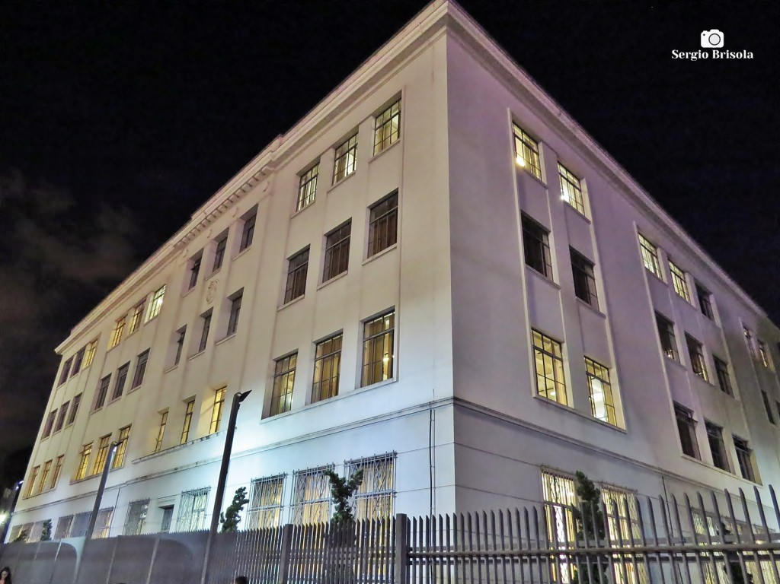
O TRABALHO CONSISTE EM:
1. DEFINIR UMA EMPRESA DE QUALQUER RAMO DE ATIVIDADE QUE VAI SER DESENVOLVIDO O SISTEMA.
A EMPRESA ESCOLHIDA SERÁ A FATEC SÃO PAULO. O RAMO DE ATIVIDADE, PORTANTO, É A EDUCAÇÃO SUPERIOR TECNOLÓGICA.

Slide 3

2. O SISTEMA A SER DESENVOLVIDO.
O SISTEMA A SER DESENVOLVIDO É O SISTEMA DE CADASTRO DE ALUNOS. ELE FUNCIONARÁ COMO UM CRUD (CREATE, READ, UPDATE, DELETE) PARA GERENCIAR O PERFIL DE ALUNOS. O SISTEMA DISPONIBILIZARÁ UMA INTERFACE AMIGÁVEL E INTUITIVA PARA MELHOR EXPERIÊNCIA DO USUÁRIO. AS INFORMAÇÕES BÁSICAS A SEREM CADASTRADAS SÃO: NOME, R.A. E CURSO. O OBJETIVO É FACILITAR O REGISTRO E A GESTÃO DOS DADOS DOS ALUNOS DA FATEC, AGILIZANDO PROCESSOS ADMINISTRATIVOS E MELHORANDO A ORGANIZAÇÃO DAS INFORMAÇÕES ACADÊMICAS.

Slide 4
O TRABALHO DEVE APRESENTAR OS SEGUINTES DADOS:
1. DA EMPRESA EM QUE SERÁ DESENVOLVIDO O SISTEMA:
a. APRESENTAÇÃO E HISTÓRICO DA EMPRESA.
A FACULDADE DE TECNOLOGIA DE SÃO PAULO É UMA INSTITUIÇÃO PÚBLICA DE ENSINO SUPERIOR TECNOLÓGICO, GRATUITA, MANTIDA PELO GOVERNO DO ESTADO DE SÃO PAULO E ADMINISTRADA PELO CENTRO PAULA SOUZA. TENDO INÍCIO EM 1968, QUANDO O ENTÃO GOVERNADOR DO ESTADO DE SÃO PAULO, DR. ROBERTO COSTA DE ABREU SODRÉ, CONSTITUIU UM GRUPO DE TRABALHO "QUE ESTUDARIA A VIABILIDADE DE IMPLANTAÇÃO GRADATIVA DE UMA REDE DE CURSOS SUPERIORES DE TECNOLOGIA COM DURAÇÃO DE DOIS A TRÊS ANOS". A FATEC-SP É A PRIMEIRA FACULDADE DE TECNOLOGIA DO BRASIL, RECONHECIDA POR SUA EXCELÊNCIA NA FORMAÇÃO DE PROFISSIONAIS ALTAMENTE QUALIFICADOS, QUE ATENDEM ÀS DEMANDAS DO MERCADO DE TRABALHO.

Slide 5
b. ORGANOGRAMA DA EMPRESA.
A ESTRUTURA DA FATEC TIPICAMENTE É HIERÁRQUICA, COM AS SEGUINTES ÁREAS PRINCIPAIS:
• DIRETORIA: RESPONSÁVEL PELA GESTÃO GERAL DA UNIDADE.
• DEPARTAMENTO ACADÊMICO: CUIDA DE TODA A PARTE PEDAGÓGICA, COMO A COORDENAÇÃO DE CURSOS, O CORPO DOCENTE E A GRADE CURRICULAR.
• DEPARTAMENTO ADMINISTRATIVO E FINANCEIRO: GERENCIA AS ÁREAS DE RECURSOS HUMANOS, COMPRAS, CONTABILIDADE, E A SECRETARIA ACADÊMICA (RESPONSÁVEL PELOS REGISTROS DOS ALUNOS).
• ÁREAS DE APOIO: INCLUEM A BIBLIOTECA, LABORATÓRIOS DE INFORMÁTICA, E ÁREAS DE MANUTENÇÃO.
DIRETORIA
DEPARTAMENTO
ACADÊMICO
DEPARTAMENTO
ADMINISTRATIVO
E FINANCEIRO
ÁREAS DE
APOIO

Slide 6
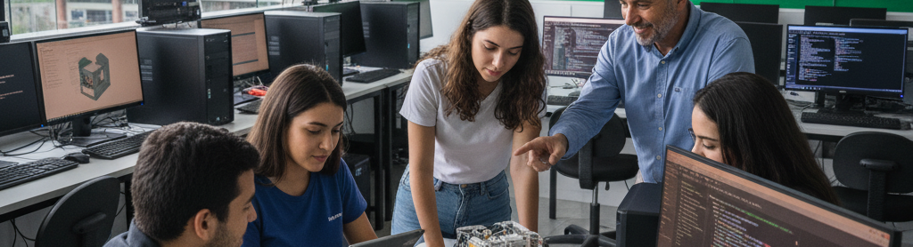
c. MISSÃO DA EMPRESA.
PROMOVER A EDUCAÇÃO TECNOLÓGICA DENTRO DE REFERENCIAIS DE EXCELÊNCIA, FORMANDO PROFISSIONAIS COM PRINCÍPIOS ÉTICOS E RESPONSABILIDADE SOCIAL, CAPAZES DE CONTRIBUIR ATIVAMENTE E DE FORMA INOVADORA PARA ATENDER AS DEMANDAS DA SOCIEDADE.

Slide 7
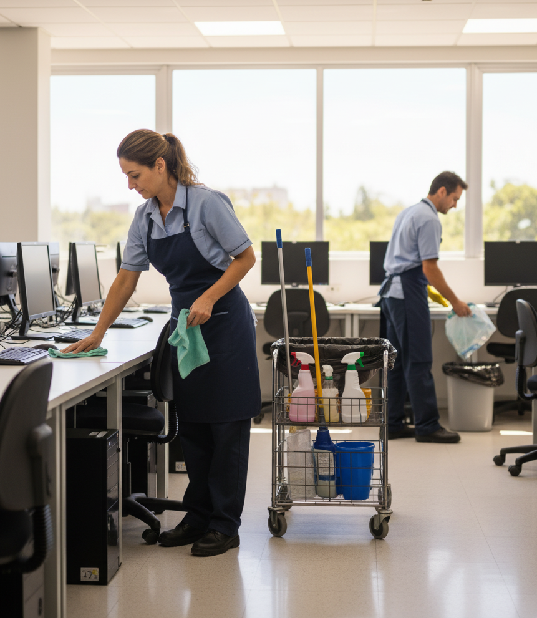
d. FUNÇÕES TERCEIRIZADAS DA EMPRESA.
COMO UMA INSTITUIÇÃO PÚBLICA, A FATEC TERCEIRIZA FUNÇÕES NÃO LIGADAS DIRETAMENTE À SUA ATIVIDADE-FIM. AS PRINCIPAIS FUNÇÕES TERCEIRIZADAS SÃO:
• SERVIÇOS DE LIMPEZA E CONSERVAÇÃO.
• SERVIÇOS DE SEGURANÇA E VIGILÂNCIA.
• SERVIÇOS DE MANUTENÇÃO PREDIAL.

Slide 8

e. OBJETIVOS E FUNÇÕES DAS ÁREAS DE NEGÓCIOS DA EMPRESA.
AS PRINCIPAIS ÁREAS DE UMA FATEC TÊM COMO OBJETIVOS:
• ÁREA PEDAGÓGICA (DEPARTAMENTO ACADÊMICO): GERIR OS CURSOS, O CORPO DOCENTE E O CURRÍCULO PARA GARANTIR A QUALIDADE DO ENSINO E A FORMAÇÃO DOS ALUNOS.
• ÁREA ADMINISTRATIVA (DEPARTAMENTO ADMINISTRATIVO): ASSEGURAR O BOM FUNCIONAMENTO DA INSTITUIÇÃO, GERENCIANDO RECURSOS FINANCEIROS, MATERIAIS E HUMANOS. A SECRETARIA, EM PARTICULAR, É A RESPONSÁVEL PELA GESTÃO DOS DADOS E REGISTROS DOS ALUNOS.
• ÁREA DE INFRAESTRUTURA (LABORATÓRIOS E MANUTENÇÃO): MANTER OS RECURSOS FÍSICOS E TECNOLÓGICOS, COMO LABORATÓRIOS, SALAS DE AULA E EQUIPAMENTOS, EM PERFEITAS CONDIÇÕES PARA APOIAR O PROCESSO DE ENSINO-APRENDIZAGEM.

Slide 9


f. NÚMERO DE FUNCIONÁRIOS EM CADA ÁREA DE NEGÓCIO.
OS NÚMEROS SÃO APROXIMADOS, POIS VARIAM COM O TEMPO.
• CORPO DOCENTE: ALGUMAS DEZENAS DE PROFESSORES, DEPENDENDO DO NÚMERO DE CURSOS.
• ÁREA ADMINISTRATIVA (SECRETARIA E GESTÃO): POUCOS FUNCIONÁRIOS POR SETOR, GERALMENTE DEZENAS NO TOTAL.
• ÁREAS DE APOIO (MANUTENÇÃO E LIMPEZA): VÁRIOS PROFISSIONAIS, GERALMENTE TERCEIRIZADOS.
g. FATURAMENTO ANUAL.
A FATEC-SP, SENDO UMA INSTITUIÇÃO PÚBLICA, NÃO POSSUI "FATURAMENTO" NO SENTIDO COMERCIAL. ELA OPERA COM UM ORÇAMENTO ANUAL FORNECIDO PELO GOVERNO DO ESTADO DE SÃO PAULO, POR MEIO DO CENTRO PAULA SOUZA. ESSE ORÇAMENTO É DESTINADO A CUSTEAR SALÁRIOS DE PROFESSORES E FUNCIONÁRIOS, DESPESAS DE MANUTENÇÃO, E INVESTIMENTOS EM INFRAESTRUTURA E TECNOLOGIA.

Slide 10

2. DA ÁREA DE INFORMÁTICA:
a. DESCRIÇÃO DOS PROCEDIMENTOS EXISTENTES PARA MANUTENÇÃO E/OU REQUISIÇÃO DE UM NOVO SISTEMA.
OS PROCEDIMENTOS PARA MANUTENÇÃO OU REQUISIÇÃO DE UM NOVO SISTEMA NA FATEC SÃO FORMAIS E PASSAM POR UM FLUXO DE TRABALHO DEFINIDO. A REQUISIÇÃO DE UM NOVO SISTEMA, COMO O DE CADASTRO DE ALUNOS, INICIA-SE COM UM MEMORANDO OU DOCUMENTO FORMAL QUE DETALHA A NECESSIDADE E OS OBJETIVOS. ESSE DOCUMENTO É ENCAMINHADO PARA A DIRETORIA OU GERÊNCIA DE TI, QUE REALIZA UMA ANÁLISE DE VIABILIDADE TÉCNICA E FINANCEIRA. SE APROVADO, O PROJETO É ENTÃO INCLUÍDO NO PLANEJAMENTO DO CENTRO PAULA SOUZA E, POSTERIORMENTE, UMA EQUIPE DE DESENVOLVIMENTO É ALOCADA PARA INICIAR O TRABALHO. A MANUTENÇÃO DE SISTEMAS EXISTENTES É GERALMENTE GERENCIADA ATRAVÉS DE UM SISTEMA DE HELP DESK, ONDE OS USUÁRIOS (PROFESSORES, ALUNOS, FUNCIONÁRIOS) REGISTRAM INCIDENTES OU SOLICITAÇÕES DE MELHORIA.

Slide 11

b. DESCRIÇÃO DA INFRAESTRUTURA TECNOLÓGICA EXISTENTE.
A INFRAESTRUTURA TECNOLÓGICA DA FATEC-SP INCLUI:
• REDE DE DADOS: UMA REDE INTERNA CABEADA E WI-FI QUE INTERLIGA SALAS DE AULA, LABORATÓRIOS, ESCRITÓRIOS ADMINISTRATIVOS E O DATA CENTER. A REDE WI-FI PERMITE A CONECTIVIDADE DE DISPOSITIVOS PESSOAIS (BYOD - BRING YOUR OWN DEVICE).
• DATA CENTER: SERVIDORES DEDICADOS QUE HOSPEDAM SISTEMAS INTERNOS, BANCO DE DADOS E SERVIÇOS ESSENCIAIS.
• EQUIPAMENTOS: LABORATÓRIOS DE INFORMÁTICA EQUIPADOS COM COMPUTADORES DE MESA, ALÉM DE NOTEBOOKS E PROJETORES EM SALAS DE AULA PARA USO DE PROFESSORES E ALUNOS.
• TELEFONIA IP: SISTEMA DE TELEFONIA QUE UTILIZA A REDE DE DADOS PARA COMUNICAÇÃO INTERNA E EXTERNA.

Slide 12

c. DESCRIÇÃO DOS SOFTWARES EXISTENTES (SISTEMAS APLICATÍVOS, SISTEMA OPERACIONAL, BANCO DE DADOS, LINGUAGEM DE PROGRAMAÇÃO, ETC.).
A FATEC UTILIZA UM CONJUNTO DE SOFTWARES PARA SUAS OPERAÇÕES, INCLUINDO:
• SISTEMAS APLICATIVOS:
SISTEMA ACADÊMICO: PARA GERENCIAMENTO DE MATRÍCULAS, NOTAS, FALTAS E HISTÓRICO ESCOLAR DOS ALUNOS.
SISTEMA DE GESTÃO FINANCEIRA: PARA CONTROLE DE ORÇAMENTO E DESPESAS.
PLATAFORMA DE EAD/LMS: (MOODLE, GOOGLE CLASSROOM OU SIMILAR) PARA SUPORTE A DISCIPLINAS E COMUNICAÇÃO COM OS ALUNOS.
• SISTEMAS OPERACIONAIS: PRINCIPALMENTE WINDOWS EM COMPUTADORES DE ESCRITÓRIO E LABORATÓRIOS, E LINUX EM SERVIDORES, DEVIDO À SUA ESTABILIDADE E SEGURANÇA.
• BANCO DE DADOS: UTILIZA SQL SERVER OU MYSQL PARA A GESTÃO DOS DADOS DOS SISTEMAS ACADÊMICOS E ADMINISTRATIVOS.
• LINGUAGEM DE PROGRAMAÇÃO: AS LINGUAGENS MAIS COMUNS PARA DESENVOLVIMENTO DE SISTEMAS INTERNOS SÃO JAVA, C# E PHP.

Slide 13

d. APRESENTAÇÃO DE EMPRESAS TERCEIRIZADAS (SE HOUVER). QUAL(IS) A(S) PRESTAÇÃO DE SERVIÇOS. DEFINIÇÃO DE PROCEDIMENTOS COM BASE NO ITIL.
A FATEC PODE TER EMPRESAS TERCEIRIZADAS PARA SERVIÇOS DE TI ESPECÍFICOS, COMO SUPORTE TÉCNICO DE PRIMEIRO NÍVEL (HELP DESK) E MANUTENÇÃO DA INFRAESTRUTURA DE REDE E EQUIPAMENTOS. A ATUAÇÃO DESSAS EMPRESAS SE BASEIA EM PROCEDIMENTOS DE ITIL (INFORMATION TECHNOLOGY INFRASTRUCTURE LIBRARY), COM DESTAQUE PARA:
• GERENCIAMENTO DE INCIDENTES: UM CHAMADO (TICKET) É ABERTO PARA REPORTAR UM PROBLEMA (EX: COMPUTADOR NÃO LIGA). A EMPRESA TERCEIRIZADA REALIZA O PRIMEIRO ATENDIMENTO, BUSCANDO RESOLVER O INCIDENTE O MAIS RÁPIDO POSSÍVEL E DENTRO DOS SLAS (ACORDOS DE NÍVEL DE SERVIÇO).
• GERENCIAMENTO DE REQUISIÇÃO DE SERVIÇO: O USUÁRIO SOLICITA UM SERVIÇO PADRÃO (EX: INSTALAÇÃO DE UM SOFTWARE). A EMPRESA TERCEIRIZADA SEGUE UM FLUXO PREDEFINIDO PARA ATENDER À SOLICITAÇÃO DE FORMA EFICIENTE.

Slide 14

3. DO SISTEMA (NOVO):
a. DEFINIÇÃO DO ESCOPO DO SISTEMA COM BASE NO PMBOK.
• ESCOPO DO PRODUTO: O PRODUTO FINAL SERÁ UM SISTEMA DE CADASTRO DE ALUNOS QUE PERMITIRÁ A CRIAÇÃO, CONSULTA, EDIÇÃO E EXCLUSÃO DE PERFIS DE ESTUDANTES, COM OS CAMPOS: NOME, R.A. E CURSO. O SISTEMA DEVE SER ACESSÍVEL E UTILIZÁVEL PELOS FUNCIONÁRIOS DA SECRETARIA DA FATEC SÃO PAULO.
• ESCOPO DO PROJETO: O PROJETO INCLUIRÁ TODAS AS FASES DE DESENVOLVIMENTO DO SOFTWARE: PLANEJAMENTO, LEVANTAMENTO DE REQUISITOS, DESIGN DA INTERFACE E DO BANCO DE DADOS, IMPLEMENTAÇÃO DO CÓDIGO, TESTES UNITÁRIOS E DE INTEGRAÇÃO, E IMPLANTAÇÃO DO SISTEMA NO AMBIENTE DA FATEC.
• FORA DO ESCOPO: O SISTEMA NÃO INCLUIRÁ FUNCIONALIDADES COMO GESTÃO DE NOTAS, CONTROLE DE FREQUÊNCIA, EMISSÃO DE HISTÓRICOS ESCOLARES, GESTÃO DE FINANÇAS OU QUALQUER TIPO DE PORTAL DO ALUNO.

Slide 15

b. DEFINIÇÃO DO CRONOGRAMA DE DESENVOLVIMENTO DO SISTEMA.
A SEGUIR, UM CRONOGRAMA DE DESENVOLVIMENTO DIVIDIDO EM FASES, COM ESTIMATIVAS DE TEMPO:
1. FASE DE ANÁLISE DE REQUISITOS (2 SEMANAS): ELUCIDAÇÃO E DOCUMENTAÇÃO COMPLETA DOS REQUISITOS FUNCIONAIS, NÃO FUNCIONAIS E DE DOMÍNIO.
2. FASE DE DESIGN E MODELAGEM (3 SEMANAS): DESENHO DA ARQUITETURA DO SISTEMA, MODELAGEM DO BANCO DE DADOS E PROTOTIPAGEM DA INTERFACE DO USUÁRIO.
3. FASE DE IMPLEMENTAÇÃO (5 SEMANAS): DESENVOLVIMENTO DO CÓDIGO, INCLUINDO A LÓGICA DO CRUD (CREATE, READ, UPDATE, DELETE) E A CONEXÃO COM O BANCO DE DADOS.
4. FASE DE TESTES (2 SEMANAS): REALIZAÇÃO DE TESTES PARA IDENTIFICAR E CORRIGIR FALHAS, GARANTINDO A QUALIDADE DO SISTEMA.
5. FASE DE IMPLANTAÇÃO E HOMOLOGAÇÃO (1 SEMANA): INSTALAÇÃO DO SISTEMA NO AMBIENTE DE PRODUÇÃO DA FATEC E VALIDAÇÃO FINAL PELOS USUÁRIOS.

Slide 16

c. DESCREVER COMO SERÁ ELUCIDAÇÃO DOS REQUISITOS DO SISTEMA. QUAIS TÉCNICAS SERÃO UTILIZADAS COM JUSTIFICATIVAS.
A ELUCIDAÇÃO DOS REQUISITOS SERÁ FEITA POR MEIO DAS SEGUINTES TÉCNICAS:
• ENTREVISTAS: SERÃO REALIZADAS ENTREVISTAS COM OS PRINCIPAIS USUÁRIOS-CHAVE, COMO O CHEFE DA SECRETARIA DA FATEC OU FUNCIONÁRIOS QUE LIDAM COM O CADASTRO DE ALUNOS. ESSA TÉCNICA É IDEAL PARA ENTENDER AS NECESSIDADES ESPECÍFICAS E OS FLUXOS DE TRABALHO ATUAIS.
• ANÁLISE DE DOCUMENTOS: SERÁ FEITA A ANÁLISE DE FORMULÁRIOS DE MATRÍCULA E DOCUMENTOS DE CADASTRO DE ALUNOS EXISTENTES. ESSA TÉCNICA É IMPORTANTE PARA IDENTIFICAR OS CAMPOS DE DADOS OBRIGATÓRIOS E AS REGRAS DE NEGÓCIO JÁ EM VIGOR.
• QUESTIONÁRIOS: QUESTIONÁRIOS PODEM SER USADOS PARA COLETAR INFORMAÇÕES DE UM GRUPO MAIOR DE PESSOAS, COMO OUTROS FUNCIONÁRIOS ADMINISTRATIVOS, PARA VALIDAR OS REQUISITOS LEVANTADOS.

Slide 17

d. DEFINIÇÃO E DOCUMENTAÇÃO DOS REQUISITOS FUNCIONAIS DO SISTEMA.
OS REQUISITOS FUNCIONAIS DEFINEM O QUE O SISTEMA DEVE FAZER.
• RF1 - CADASTRO DE ALUNOS: O SISTEMA DEVE PERMITIR QUE UM NOVO ALUNO SEJA CADASTRADO, INSERINDO SEU NOME, R.A. (REGISTRO DO ALUNO) E CURSO.
• RF2 - CONSULTA DE ALUNOS: O SISTEMA DEVE PERMITIR QUE UM USUÁRIO BUSQUE UM ALUNO PELO SEU R.A. OU NOME.
• RF3 - EDIÇÃO DE ALUNOS: O SISTEMA DEVE PERMITIR QUE UM USUÁRIO ALTERE AS INFORMAÇÕES DE NOME E CURSO DE UM ALUNO EXISTENTE.
• RF4 - EXCLUSÃO DE ALUNOS: O SISTEMA DEVE PERMITIR QUE UM USUÁRIO EXCLUA O REGISTRO DE UM ALUNO DO BANCO DE DADOS.
• RF5 - LISTAGEM DE ALUNOS: O SISTEMA DEVE EXIBIR UMA LISTA DE TODOS OS ALUNOS CADASTRADOS.

Slide 18

e. DEFINIÇÃO E DOCUMENTAÇÃO DOS REQUISITOS NÃO FUNCIONAIS DO SISTEMA.
OS REQUISITOS NÃO FUNCIONAIS DEFINEM A QUALIDADE E OS ATRIBUTOS DO SISTEMA.
• USABILIDADE: O SISTEMA DEVE TER UMA INTERFACE INTUITIVA E DE FÁCIL APRENDIZADO PARA OS USUÁRIOS DA SECRETARIA.
• SEGURANÇA: O SISTEMA DEVE GARANTIR QUE APENAS USUÁRIOS AUTORIZADOS (POR MEIO DE LOGIN E SENHA) POSSAM ACESSAR E MANIPULAR OS DADOS DOS ALUNOS.
• DESEMPENHO: AS OPERAÇÕES DE CONSULTA E CADASTRO DEVEM SER CONCLUÍDAS EM TEMPO HÁBIL, GARANTINDO UMA BOA EXPERIÊNCIA PARA O USUÁRIO.
• CONFIABILIDADE: O SISTEMA DEVE ESTAR DISPONÍVEL 99% DO TEMPO DURANTE O HORÁRIO DE EXPEDIENTE DA FATEC, SEM FALHAS INESPERADAS.

Slide 19
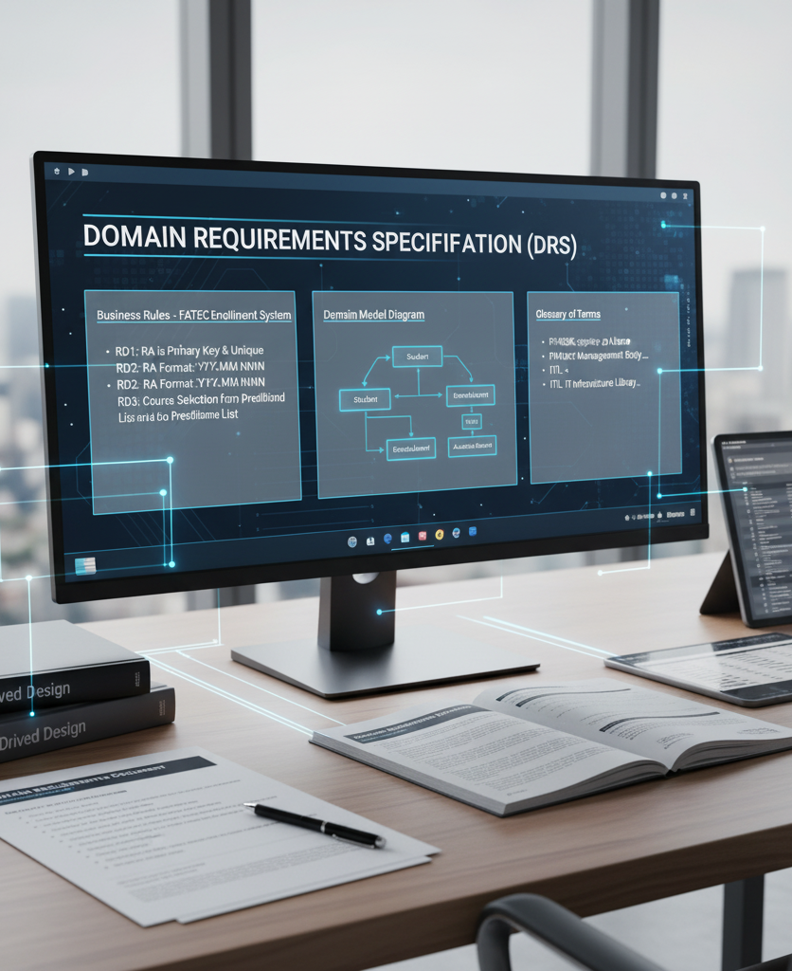
f. DEFINIÇÃO E DOCUMENTAÇÃO DOS REQUISITOS DE DOMÍNIO.
OS REQUISITOS NÃO FUNCIONAIS DEFINEM A QUALIDADE E OS ATRIBUTOS DO SISTEMA.
• USABILIDADE: O SISTEMA DEVE TER UMA INTERFACE INTUITIVA E DE FÁCIL APRENDIZADO PARA OS USUÁRIOS DA SECRETARIA.
• SEGURANÇA: O SISTEMA DEVE GARANTIR QUE APENAS USUÁRIOS AUTORIZADOS (POR MEIO DE LOGIN E SENHA) POSSAM ACESSAR E MANIPULAR OS DADOS DOS ALUNOS.
• DESEMPENHO: AS OPERAÇÕES DE CONSULTA E CADASTRO DEVEM SER CONCLUÍDAS EM TEMPO HÁBIL, GARANTINDO UMA BOA EXPERIÊNCIA PARA O USUÁRIO.
• CONFIABILIDADE: O SISTEMA DEVE ESTAR DISPONÍVEL 99% DO TEMPO DURANTE O HORÁRIO DE EXPEDIENTE DA FATEC, SEM FALHAS INESPERADAS.

